Slide 1
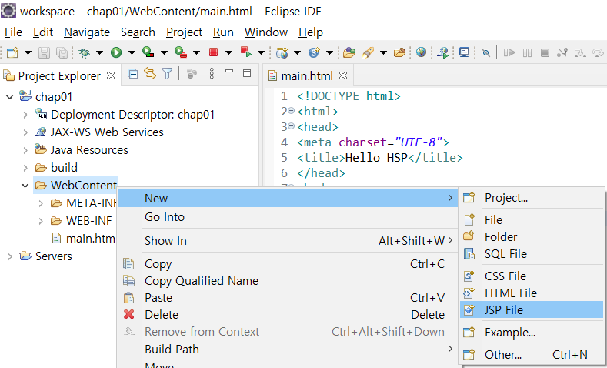
간단한 구구단 프로그램

Slide 2
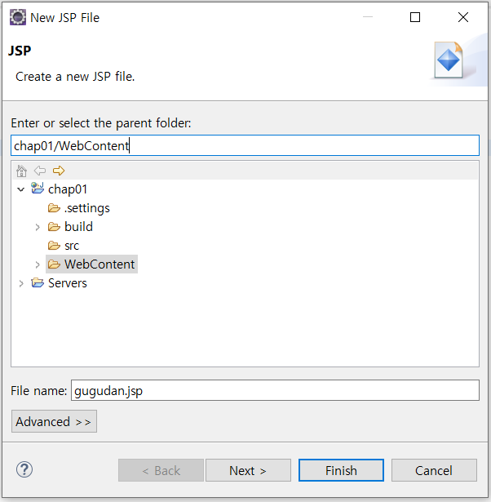
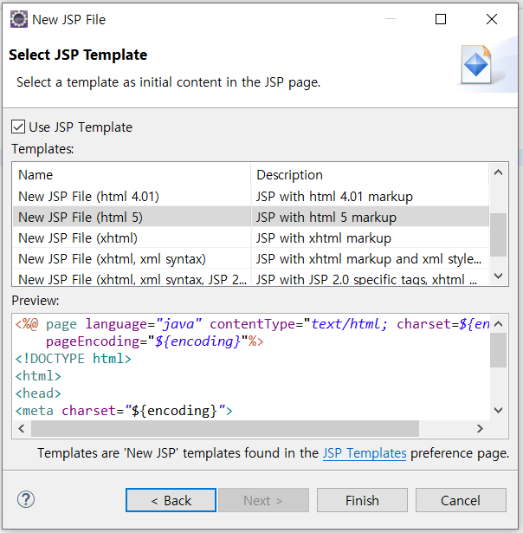
간단한 구구단 프로그램

Slide 3
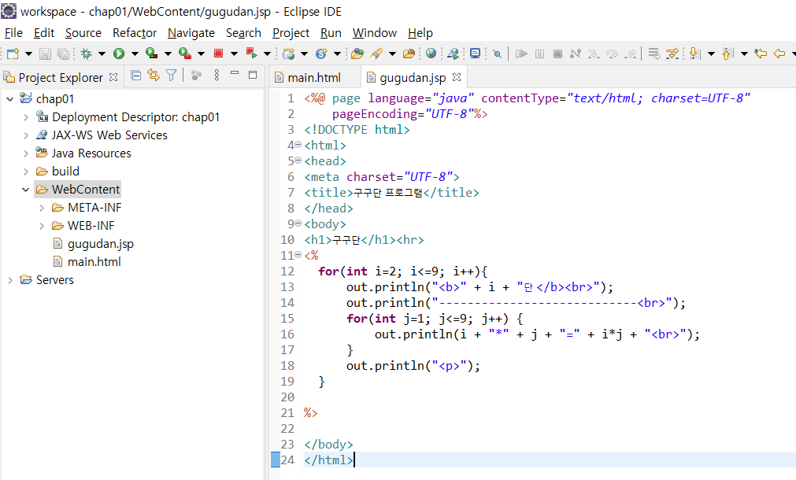
간단한 구구단 프로그램

Slide 4
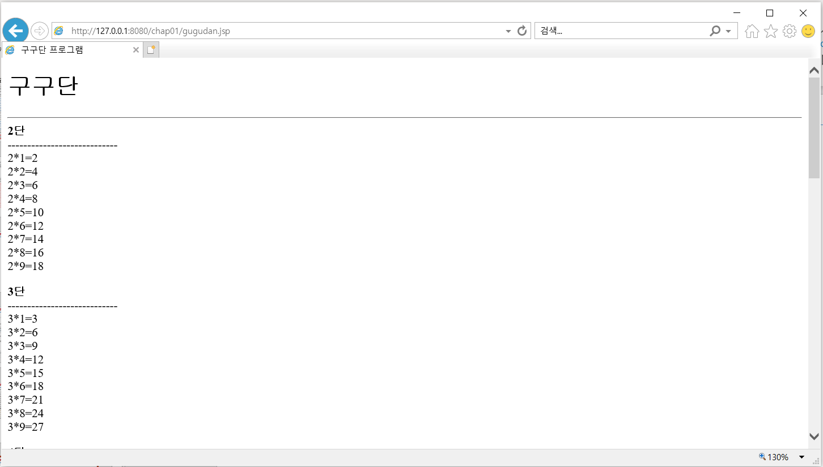
간단한 구구단 프로그램

Slide 5
서블릿

Slide 6
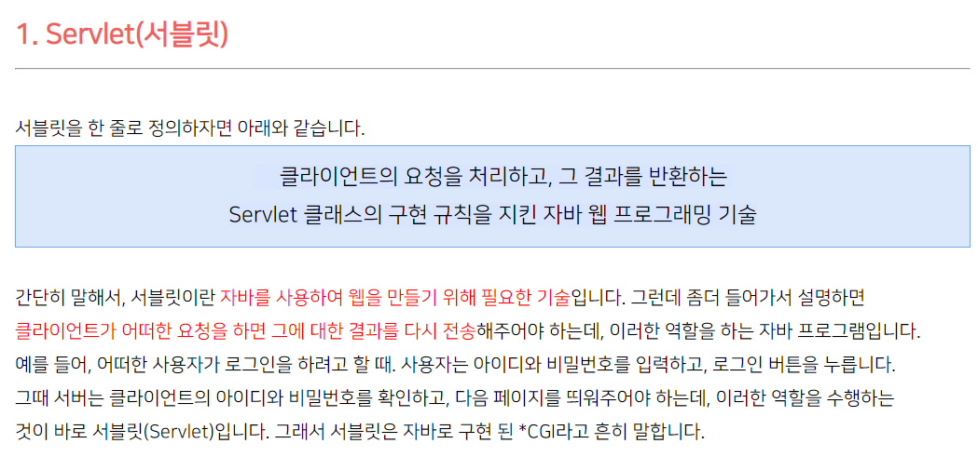
서블릿이란

Slide 7
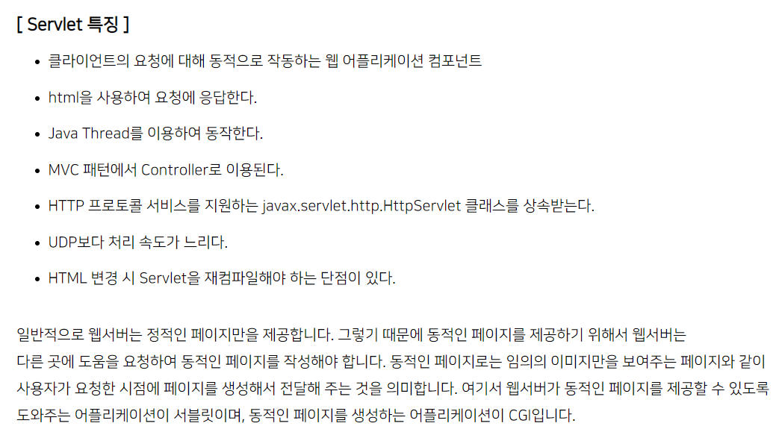
서블릿이란

Slide 8
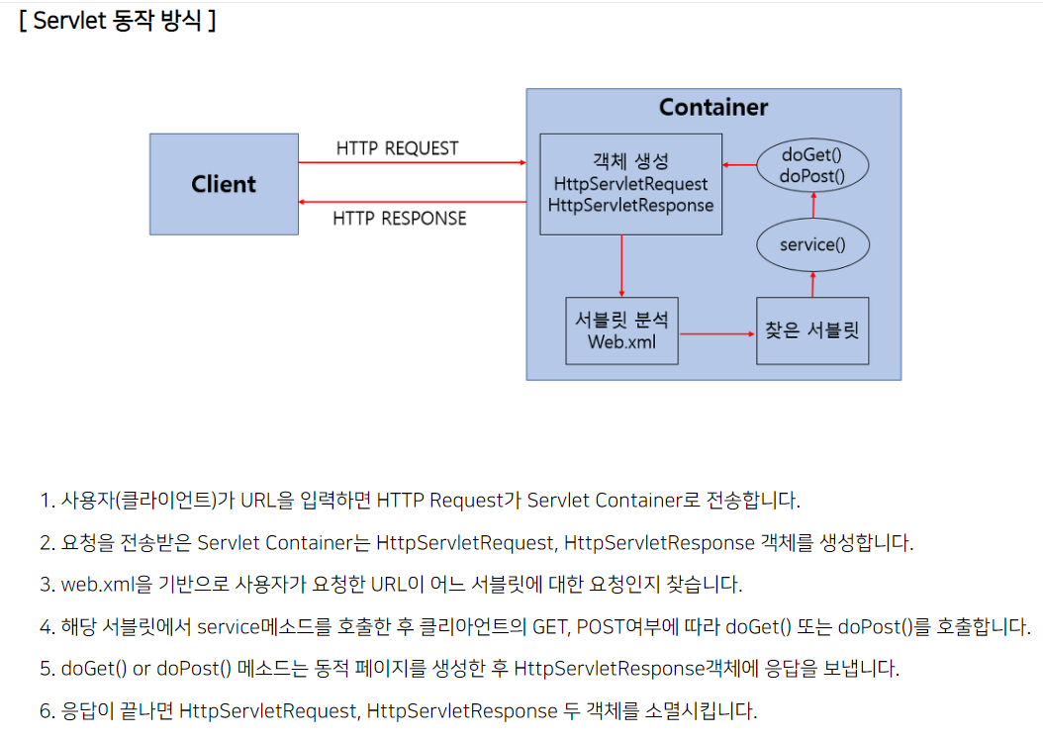
서블릿이란

Slide 9
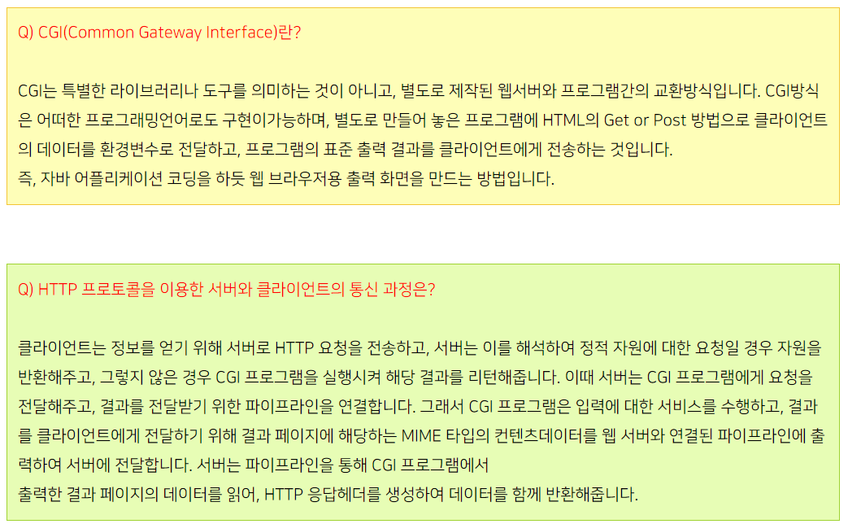
서블릿이란

Slide 10
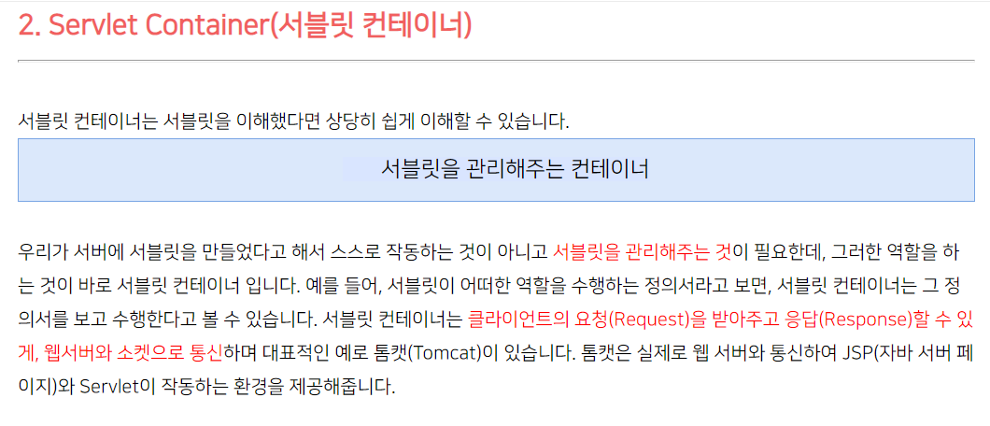
서블릿이란

Slide 11
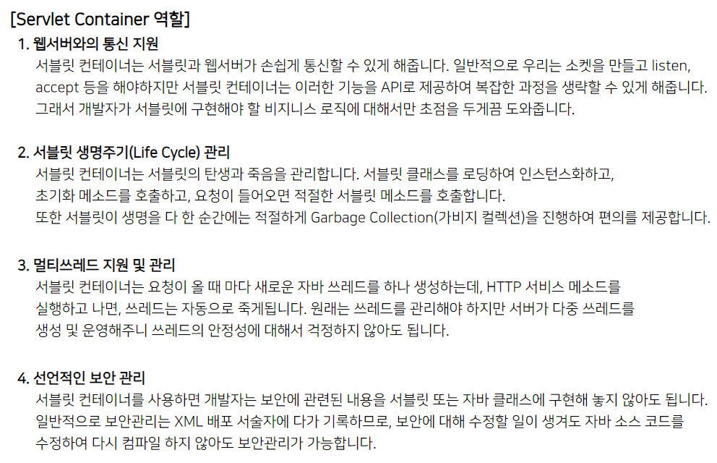
서블릿이란

Slide 12
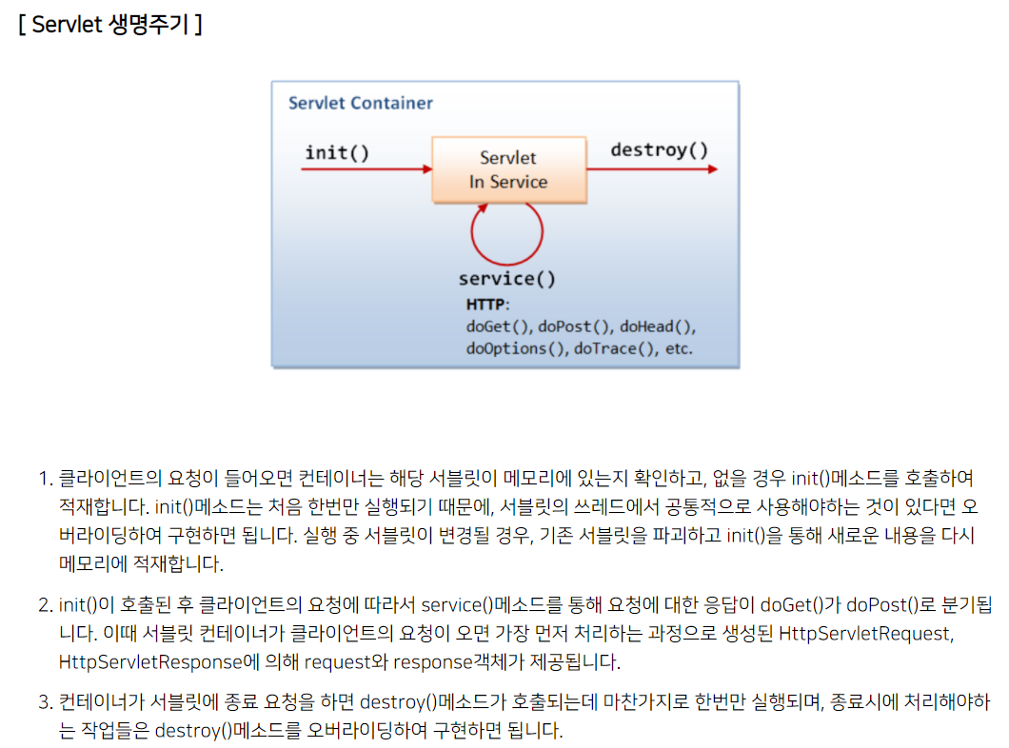
서블릿이란

Slide 13
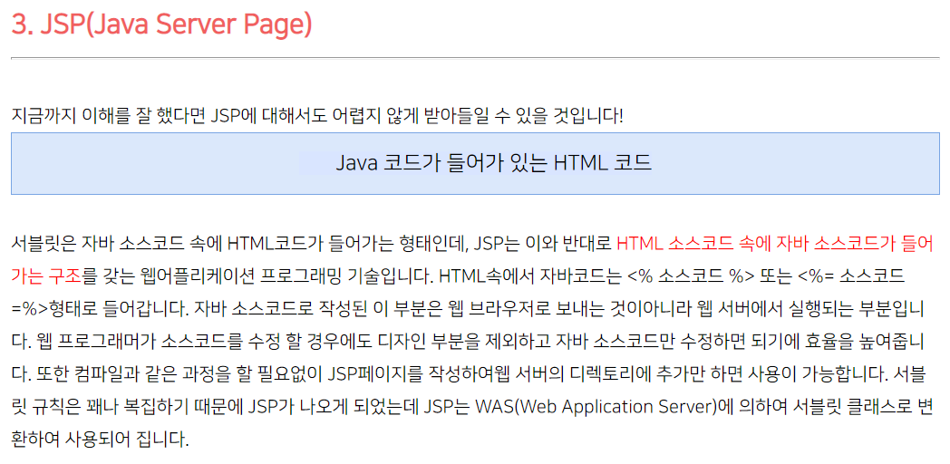
서블릿이란

Slide 14
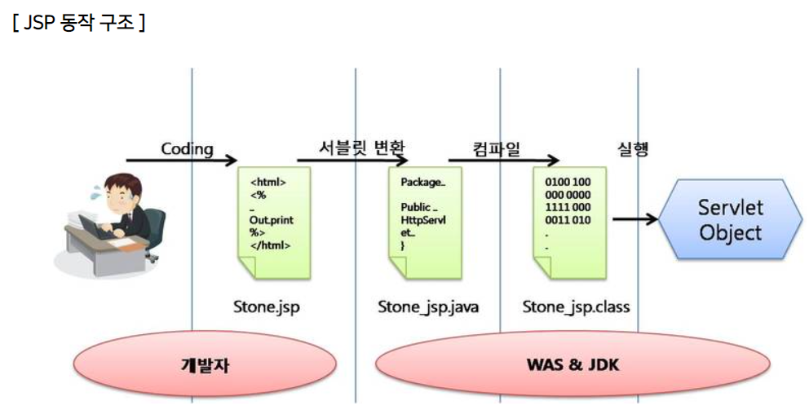
서블릿이란

Slide 15

서블릿이란

Slide 16
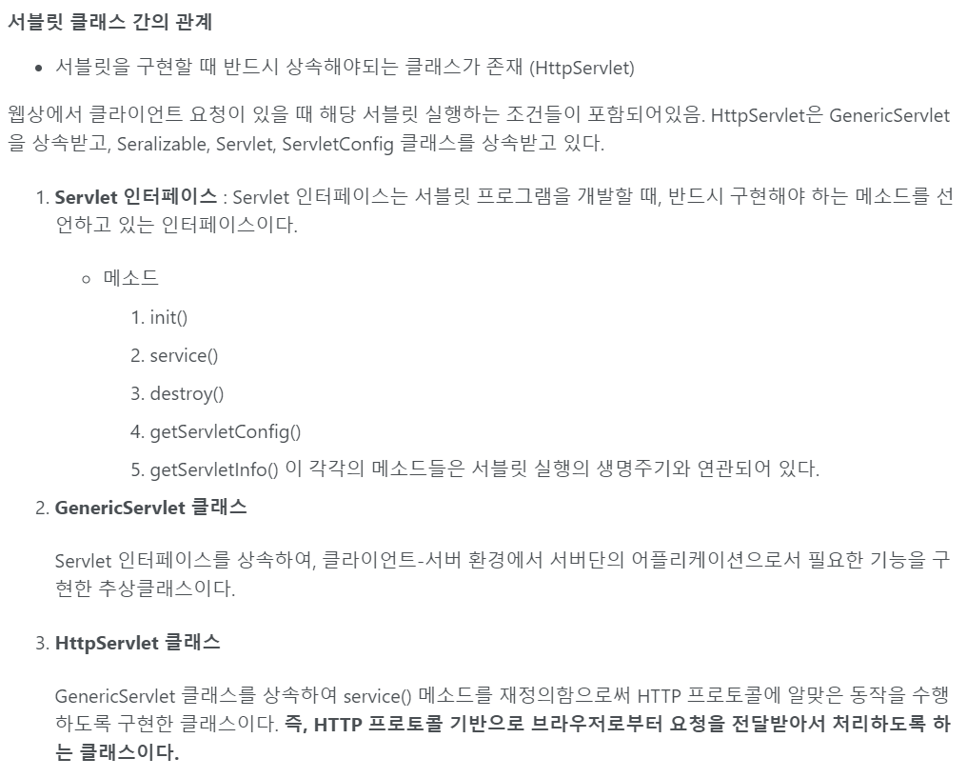
서블릿이란

